Slide 1
2VM发布会会务
混动艾力绅及X-NV发布会
会务组织招标说明
（含住宿、场地、出行交通、用餐、接送车）

Slide 2
2VM发布会会务
项目概要:
项目名称：混动艾力绅及X-NV发布会会务组织
项目时间：2019年9月8-2019年9月12日
地点：杭州
备选酒店：
杭州滨江银泰喜来登大酒店、杭州滨江世融艾美酒店、杭州安朴酒店、杭州康莱德酒店
参加人员：预估（含媒体、车主、经销商、东风Honda及工作人员等）
总计：780人左右
项目需求：酒店住宿、媒体往返机票（火车票）预订、餐饮、来宾接待及接送车服务等

Slide 3
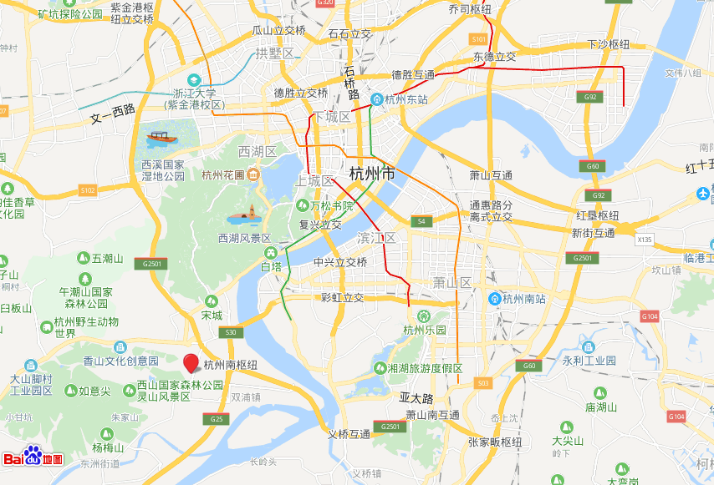
发布会周边酒店位置
4
1
杭州滨江银泰喜来登大酒店
杭州滨江世融艾美酒店
杭州安朴酒店
杭州康莱德酒店
云栖小镇国际会展中心
2
1
3
3
2
4
A
A
 | 据发布会场地距离
公里数 | 17.6公里 | 10.8公里 | 11.1公里 | 21.4公里
时间 | 30分钟 | 25分钟 | 20分钟 | 40分钟

Slide 4
2VM发布会会务
房餐需求：
杭州
 | 9月8日 | 9月9日 | 9月10日 | 9月11日 | 9月12日 | 房型
媒体 |  |  | 20 | 470 | 10 | 大床
车主代表 |  |  | 10 | 80
区域特约店 |  |  |  | 20
东风Honda |  | 4 | 31 | 31
东风Honda工作人员 | 12 | 12 | 20 | 20 |  | 双床
电声 | 1 | 1 | 1 | 1
迪思 | 6 | 6 | 6 | 6
旅行社 | 4 | 4 | 4 | 4 | 1
司机 |  | 1 | 5 | 5
每日小计 | 23 | 28 | 97 | 637 | 11
中餐 |  | 50 | 120 | 400 | 200
晚餐 | 30 | 60 | 180 | 780
说明：具体数量以东风Honda于活动开始前最终确认数量为准。
菜单参考见附件3
分酒店的时候注意-可将媒体拆开分别入住，但是每家酒店都需预留工作人员房间；餐饮需根据每日房间数量进行分配；如分配不当，需及时进行调整

Slide 5
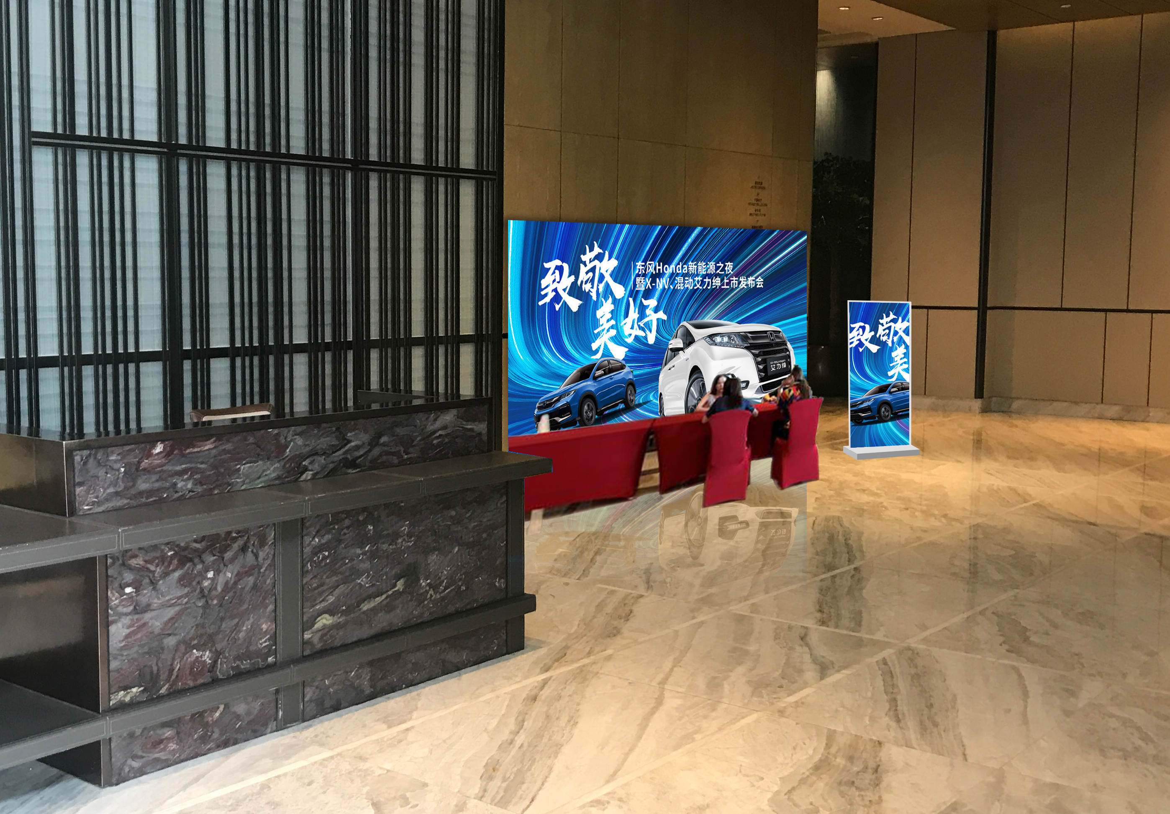
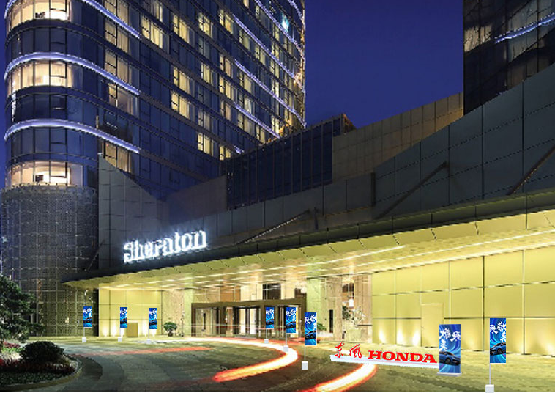
酒店布置-杭州滨江银泰喜来登大酒店
签到台示意：
酒店外摆放示意：
酒店外LOGO需接电源，用电

Slide 6
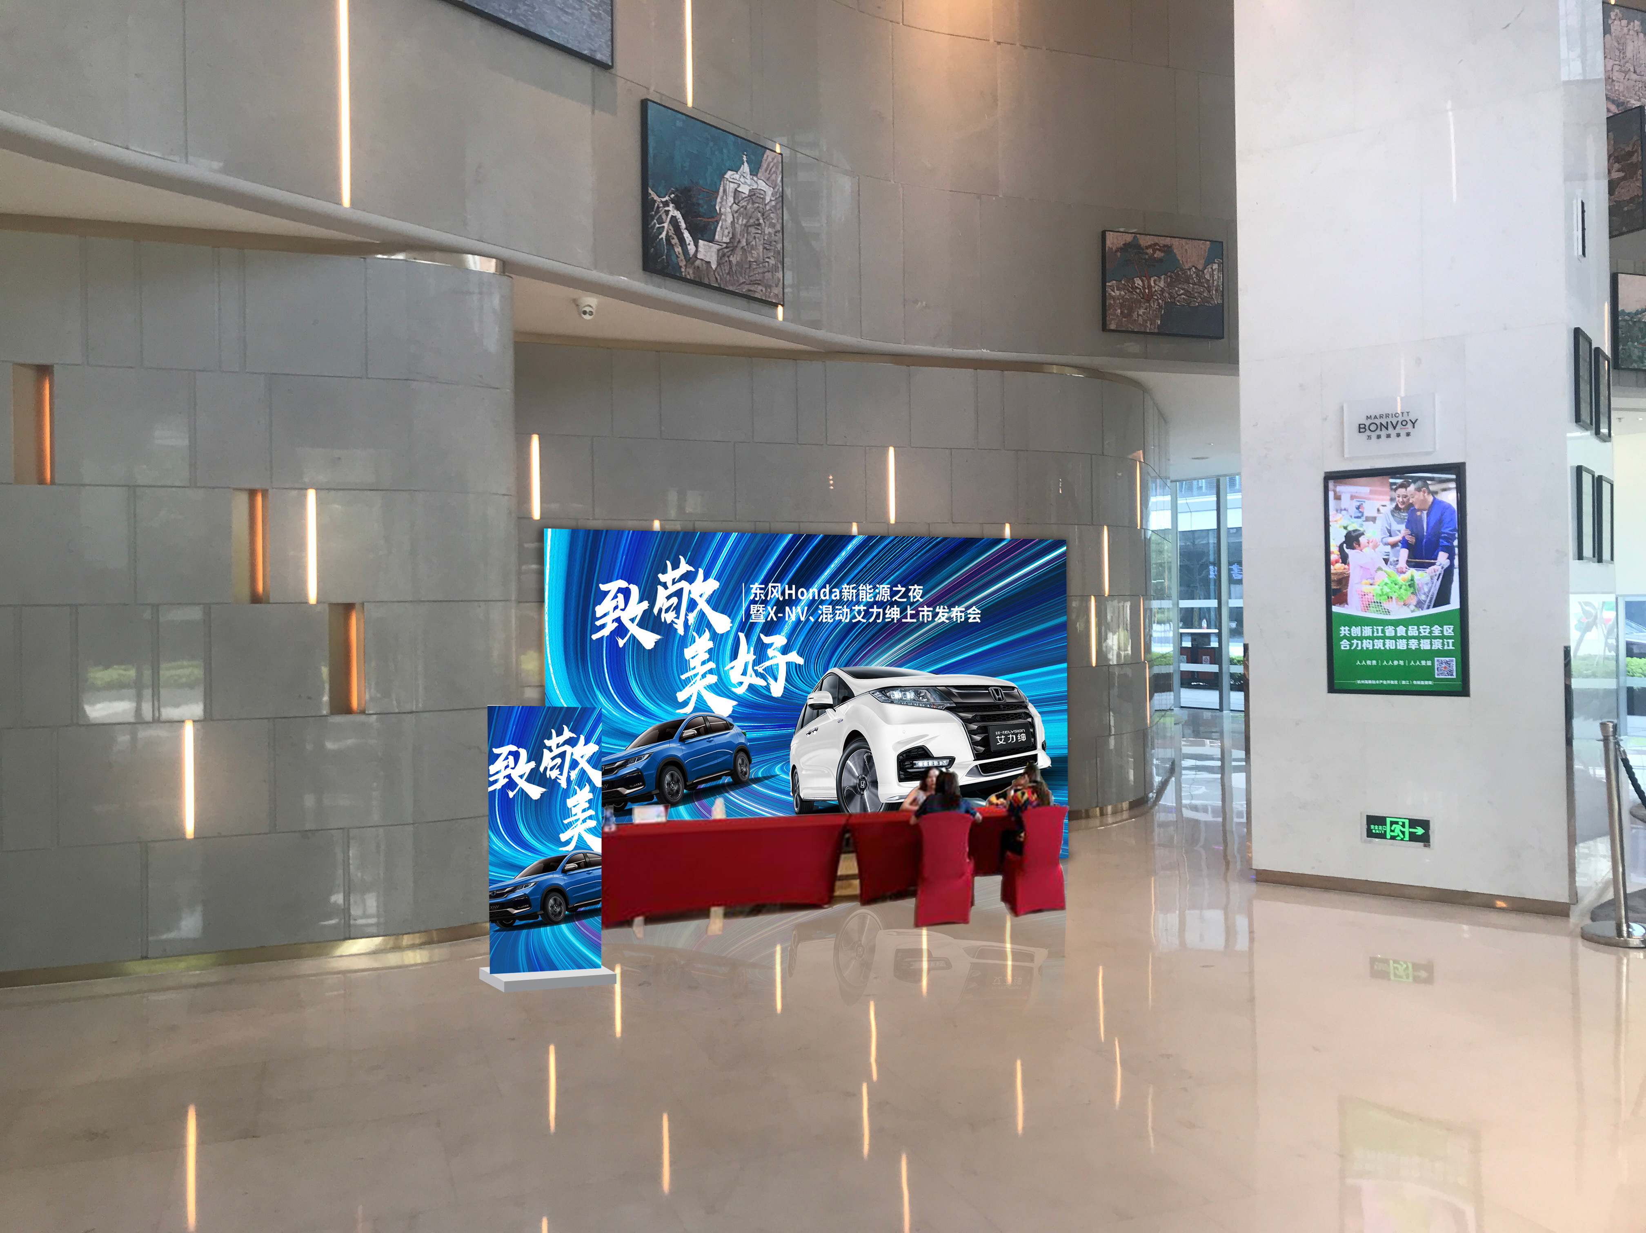
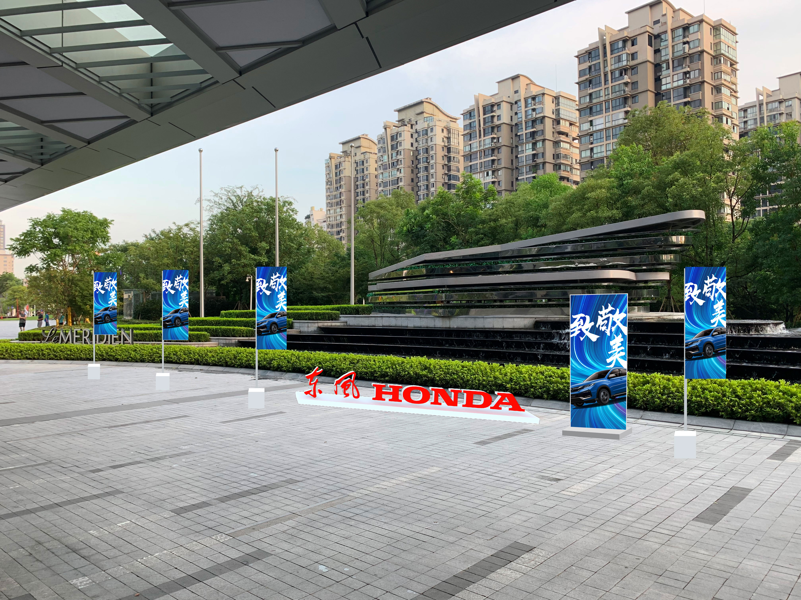
酒店布置-杭州滨江世融艾美酒店
签到台示意：
酒店外摆放示意：
酒店外LOGO需接电源，用电

Slide 7
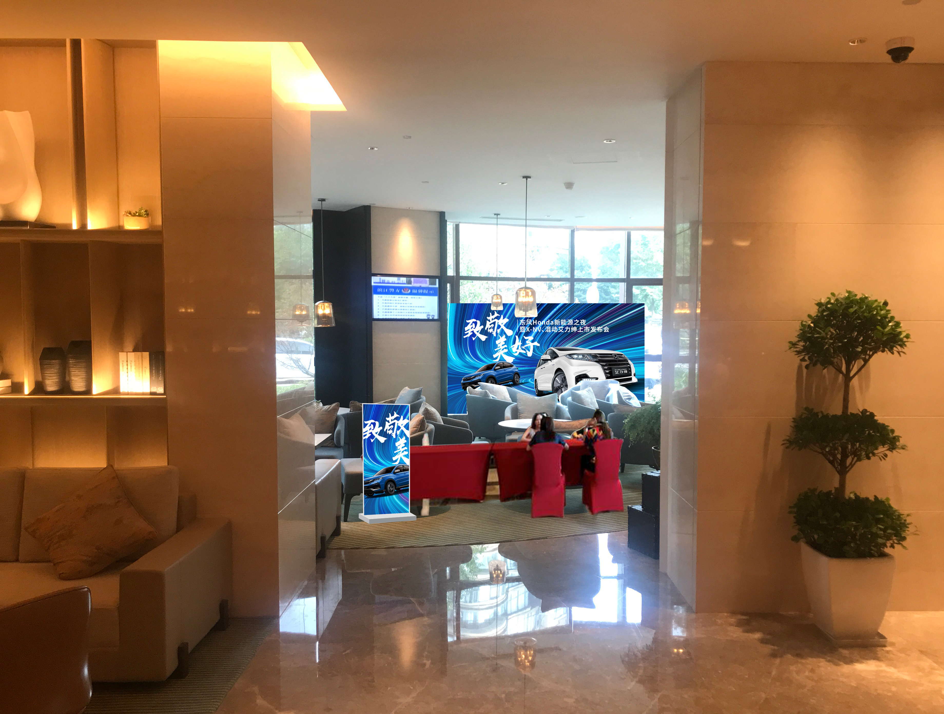
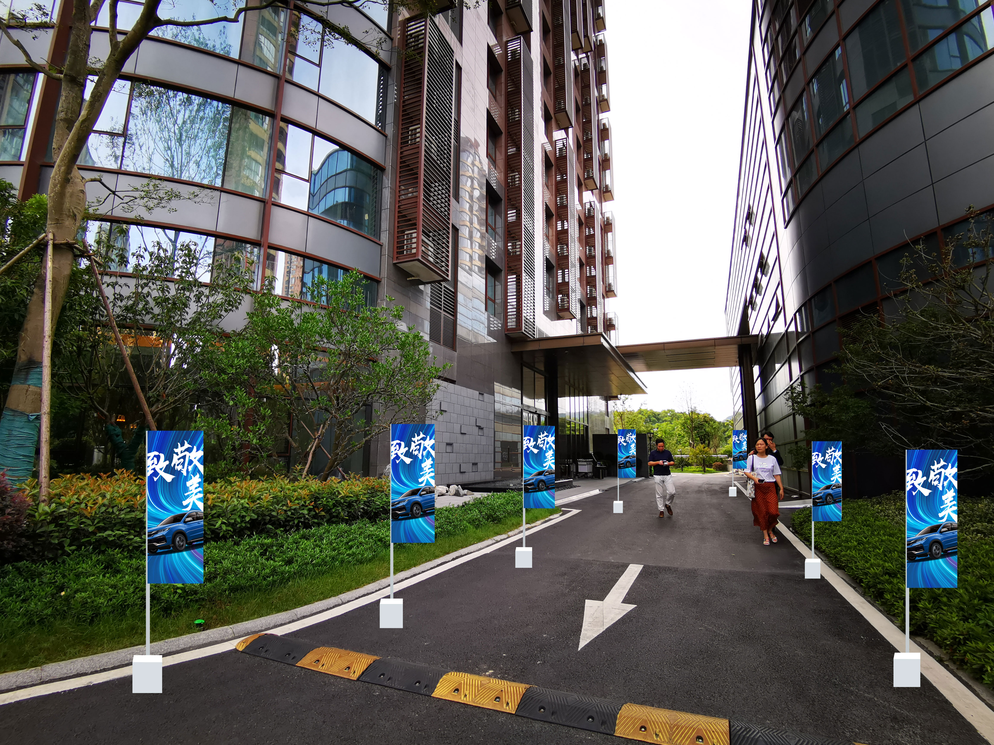
酒店布置-杭州安朴酒店
签到台示意：
酒店摆放示意：
酒店外LOGO需接电源，用电

Slide 8
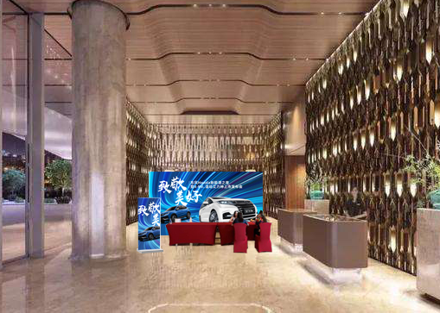
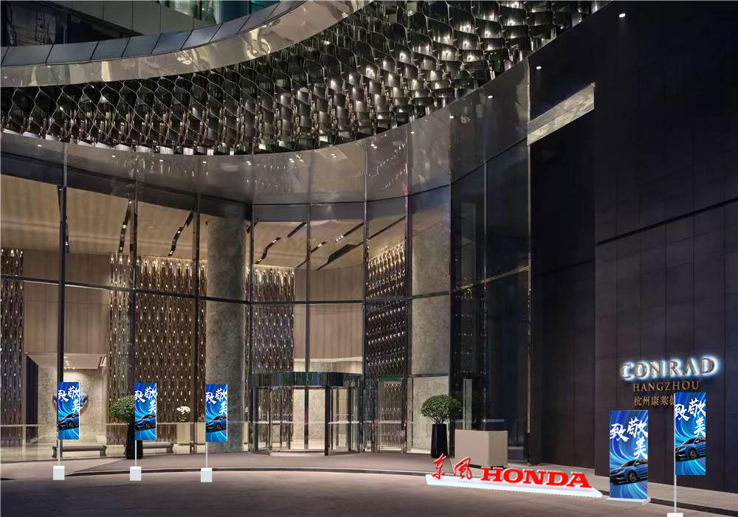
酒店布置-杭州康莱德酒店
签到台示意：
酒店外摆放示意：
酒店外LOGO需接电源，用电

Slide 9
2HX发布会会务
接送车及人员需求：
1.接送车需求如下（按台/天计算）
项目 | 车型 | 9月10日 | 9月11日 | 9月12日
接送机 | 45座大巴 |  | 18
 | 考斯特 | 2 | 4 | 15
市内移动 | 45座大巴 |  | 20
2.人员需求如下（按人/天计算）
人员 | 9月10日 | 9月11日
礼仪 |  | 24
STAFF | 8 | 32
2.接送车辆需车辆良好的丰田考斯特及大巴车（外观及内部整洁干净）
3.接送车辆每车每日循环使用；
4.机场礼仪和STAFF需仪态良好，具有较强服务意识；
5.提供接机饮用水（每人一瓶）
说明：以上车辆数量及STAFF、礼仪数量为预估，具体数量以东风Honda于活动开始前最终确认数量为准。
其它庶务说明：
本次活动，中标单位需要组建不少于10人的专项服务团队 (工作内容涵盖经销商信息统计、机票及车票购买、酒店房间协调、用餐协调、接送车辆协调等）；发布会现场服务人员（不含礼仪及Staff)不少于8人。

